Slide 1
Team Challenge: Pipelines en Machine Learning
Miembros del equipo:
Luis Tamayo
Juan Manuel Gómez
Lander Combarro
Victor Manuel de Sousa Sánchez
30 noviembre 2024

Slide 2
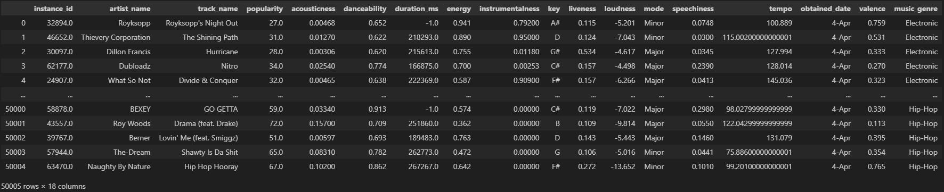
Pipeline for Music genre data set
Objetivo:
Clasificar canciones por sus características técnicas
Usar pipelines para tal fin
El data set se compone de:
17 features
1 target → music_genre

Slide 3
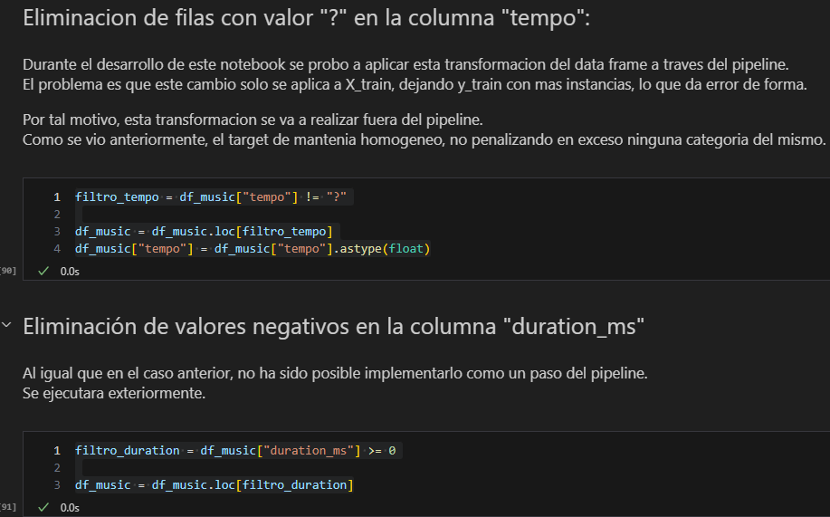
Pipeline for Music genre data set
Transformaciones NO implementadas en el pipeline:
Limitación transformaciones sobre el target → Eliminación instancias (filas) no posible.
Nota
No se opto por imputar la mediana debido a la gran desviación estándar y a que se disponía de 50.000 instancias para entrenar.
Se comprobó que al borrar estas instancias el target seguía balanceado.

Slide 4
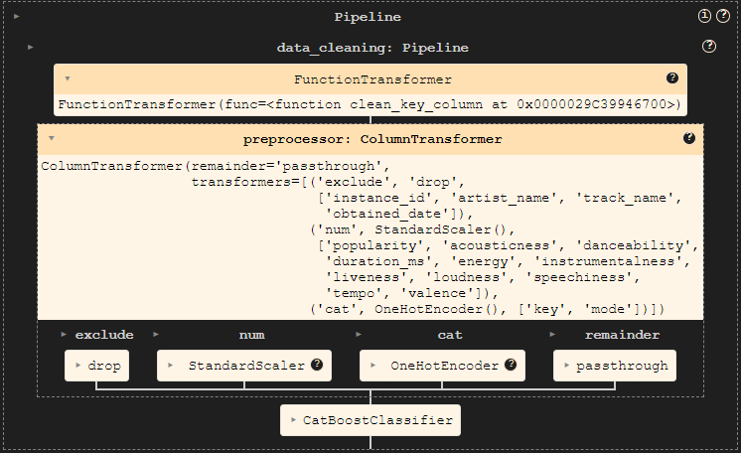
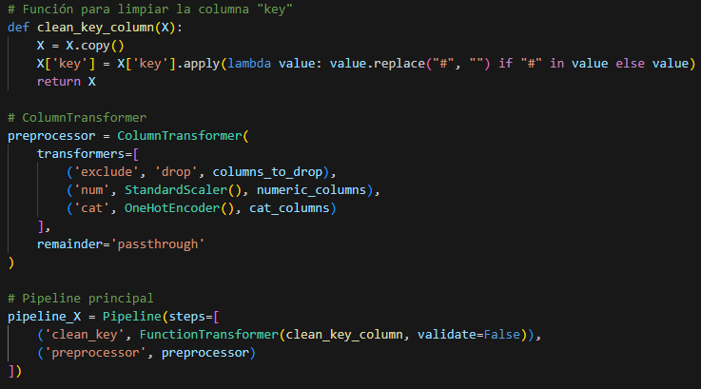
Pipeline for Music genre data set
Estructura del pipeline y sus transformaciones:
Elimina el símbolo “#” del string para dejar las categóricas de la columna de forma correcta
a → Elimina las columnas que no van a ser necesarias para el entrenamiento
b → Aplica estandarización a las columnas numéricas para poder ser usado con modelos de sklearnt
2) c → Aplica One Hot Encoder a las categóricas por el mismo motivo que el punto 2b.
1
2 a
2 a
2 b
2 b
2 c
2 c
1

Slide 5
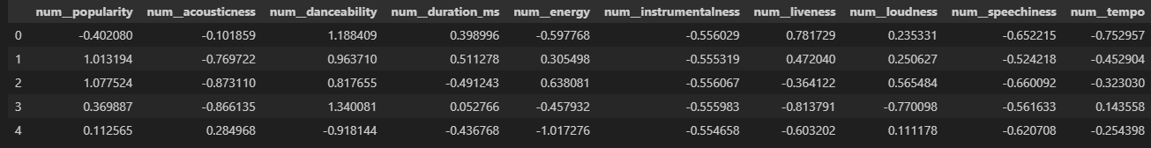
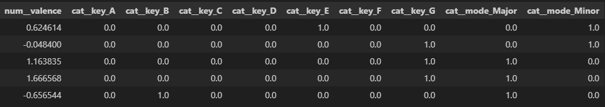
Pipeline for Music genre data set
Estructura del pipeline y sus transformaciones:
Elimina el símbolo “#” del string para dejar las categóricas de la columna de forma correcta
a → Elimina las columnas que no van a ser necesarias para el entrenamiento
b → Aplica estandarización a las columnas numéricas para poder ser usado con modelos de sklearnt
2) c → Aplica One Hot Encoder a las categóricas por el mismo motivo que el punto 2b.
1
2 a
2 a
2 b
2 b
2 c
2 c
1

Slide 6
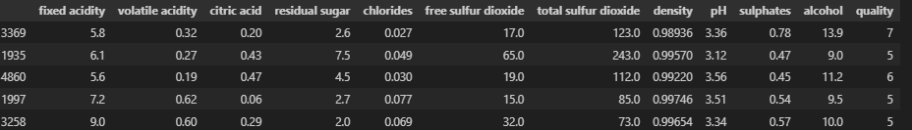
WINE CLASS
Objetivo:
Clasificador binario
El data set se compone de:
12 features
5,197 entradas
Target: class

Slide 7
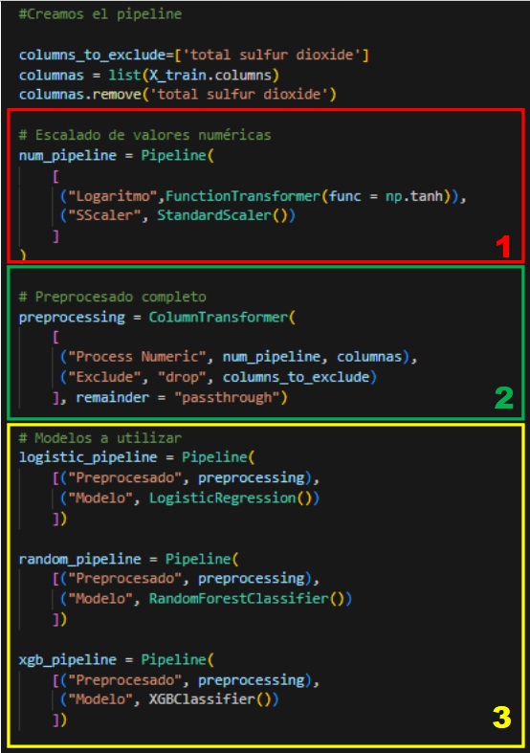
WINE CLASS → CLASIFICADOR
Estructura del pipeline y sus transformaciones:
1. Aplicación de logaritmo
1.bis Generación de Escalado a valores
2. Excluir columnas
3. Generación de modelos

Slide 8
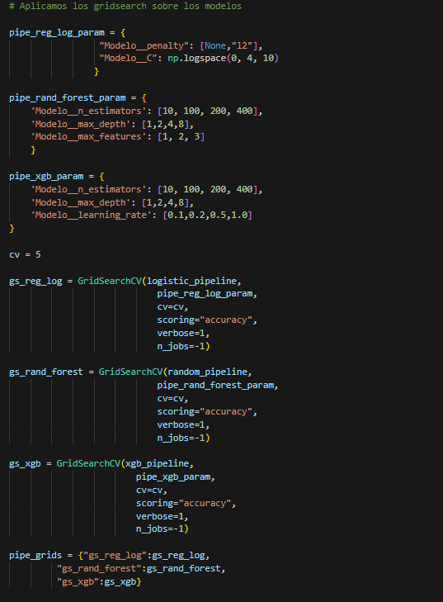
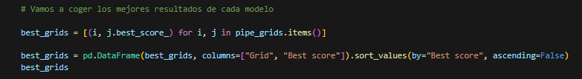


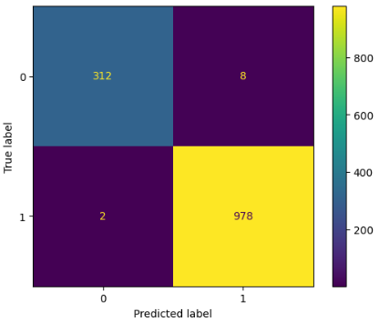
WINE CLASS → CLASIFICADOR
2.a
2.b
3.
1. Generación GridSearch pipelines
2. Selección best score
3. Predicción
4. Confusion matrix
4.
1.

Slide 9
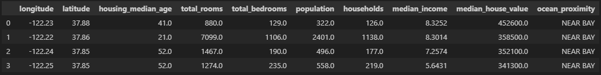
CALIFORNIA HOUSING
Objetivos:
Regresor del precio de las casas
Clustering no supervisado de categorías en las viviendas
El data set se compone de:
10 features
20,640 entradas
Target (para el regresor): median_house_value

Slide 10
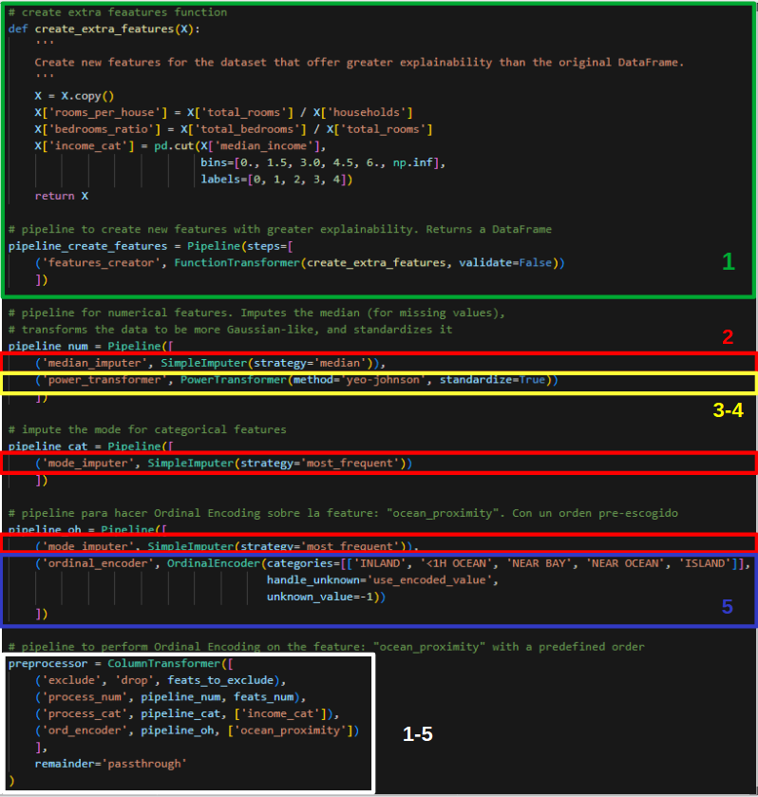
CALIFORNIA HOUSING
Estructura del pipeline y sus transformaciones:
1. Crear tres nuevas features más descriptivas
1.bis Eliminar features no representativas
2. Imputar valores missings
3. Modificar la distribución de las features numéricas a una más Gaussiana
4. Estandarizar los datos.
5. Ordinal Encoder de la feature “ocean_proximity”

Slide 11
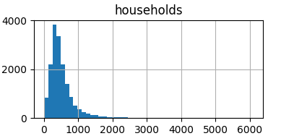
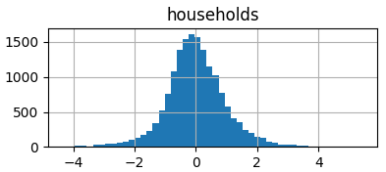
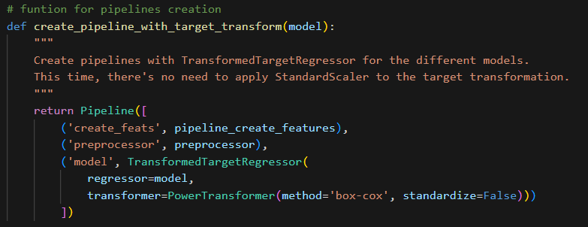
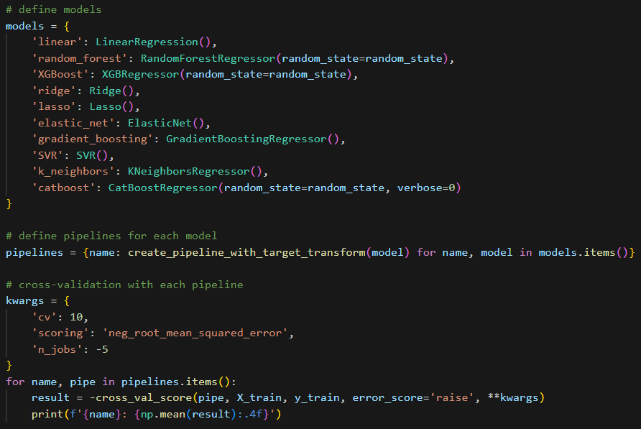
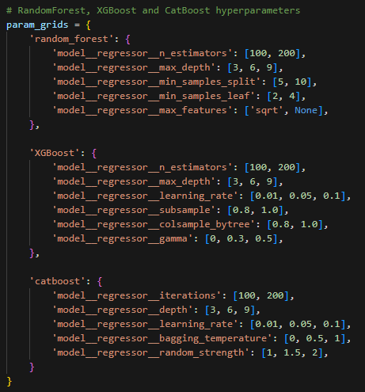
PowerTransformer()
GridSearchCV()
CALIFORNIA HOUSING → REGRESOR

Slide 12
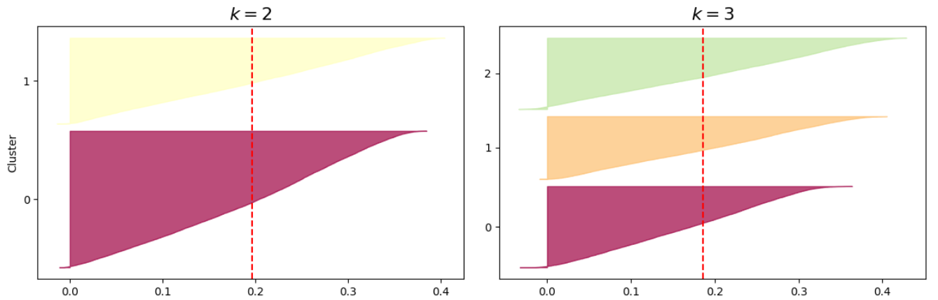
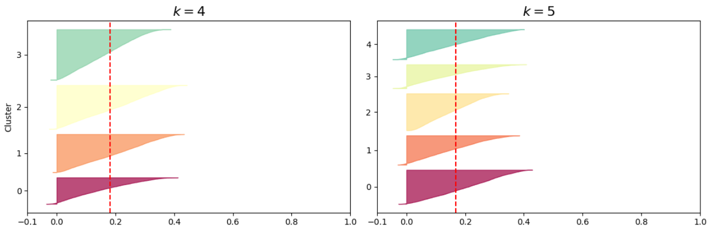
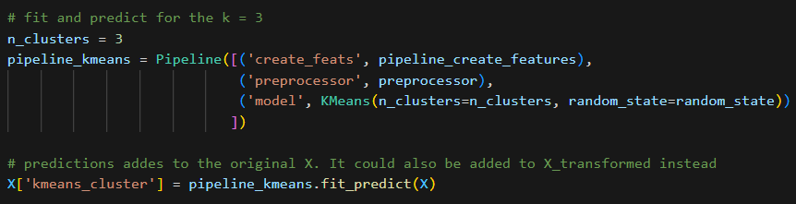
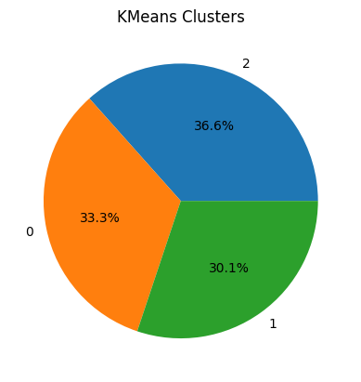
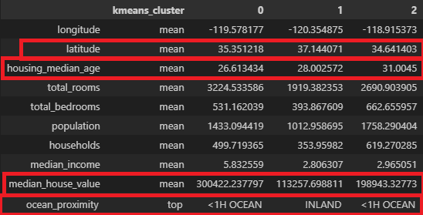
CALIFORNIA HOUSING → CLUSTERING K-Mean

